Slide 1
Ventas Laboratorio
Evolución de Ventas 2021, 2022 y 2023
Curso Data Science (Comisión 41870)
Autor: Nicolás Abásolo

Slide 2

AGENDA
01
Contexto y Audiencia
02
Preguntas de Interés
03
Resumen Conjunto de Datos
04
Análisis Exploratorio

Slide 3
Contexto
La toma de decisiones basada en datos es vital para las empresas que buscan obtener una ventaja competitiva sobre su competencia.
Con el análisis de datos se busca realizar un seguimiento de las tendencias de ventas. Dicho conocimiento brinda ciertos beneficios claves para la toma de decisiones seguras basándonos en datos sólidos que brindan confianza. Las organizaciones pueden obtener información valiosa para producir proyecciones precisas de la demanda y de las ventas.
Además, el uso de herramientas de análisis de ventas conduce a la creación de un desarrollo informado de servicios de producto y estrategias para impulsar el rendimiento de ventas de la empresa. Sumado a esto, los análisis posibilitan descubrir nuevas oportunidades para optimizar el proceso de ventas, reducir los costos operativos y supervisar las métricas de rendimiento.
Finalizando, queremos enfatizar que el proceso de análisis de ventas consiste en recopilar y limpiar datos de diferentes fuentes, como sistemas de punto de venta y software de seguimiento de inventario, para detectar correlaciones en la información cuantitativa.
Audiencia
El proyecto está dirigido a analistas, directivos y supervisores que monitorean los resultados de ventas del Laboratorio. Los resultados son relevantes para una futura toma de decisiones, pago de premios y acciones a llevar a cabo en corto o mediano plazo.
CONTEXTO Y
AUDIENCIA
3
Notes:
Contexto: Contexto del proyecto (I.e motivación, situación general del problema, etc.)
Audiencia: esto es para que los lectores sepan de primera mano si este es un proyecto que puede beneficiarles.

Slide 4
Temática
En el siguiente proyecto nos proponemos a analizar la información de ventas de medicamentos para uso humano de un laboratorio en Ecuador, principalmente nos basamos en los siguientes tópicos:
Analizar las ventas del primer semestre del 2023 con respecto a periodos anteriores
Analizar el crecimiento por zonas, regiones y cadenas.
Analizar los principales clientes.
Conocer la venta histórica de cada producto para no dar falta de stock.
Preguntas principales
¿Cómo han evolucionado las ventas?
¿Cuáles son los principales clientes?
¿Cuáles son los principales productos / moléculas?
Preguntas secundarias
¿Qué region influye más en la venta?
¿Qué productos han aumentado y cuales han disminuido?
¿Cómo fueron las ventas mensuales / semestrales / anuales?
¿Hay devoluciones? ¿Cuáles son los principales motivos?
PREGUNTAS DE
INTERÉS
4

Slide 5
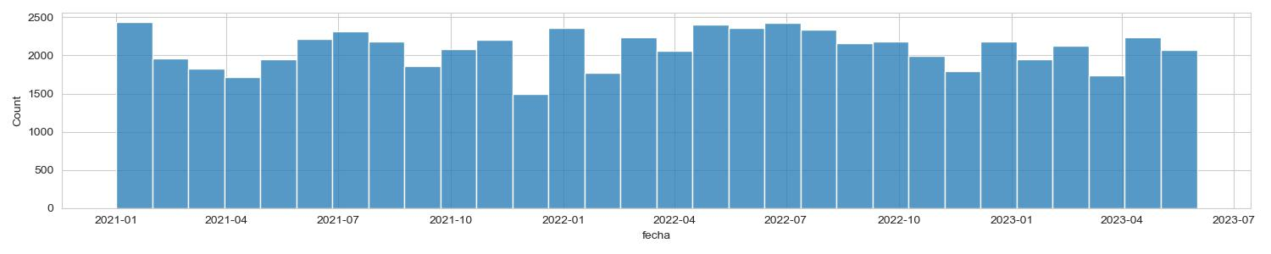
RESUMEN DEL CONJUNTO DE DATOS
62.638
31.682
70
2.298
38
#Filas
#Comprobantes
#Productos
#Clientes
#Moléculas
Cantidad de comprobantes por mes-año

Slide 6
ANÁLISIS
EXPLORATORIO
6

Slide 7
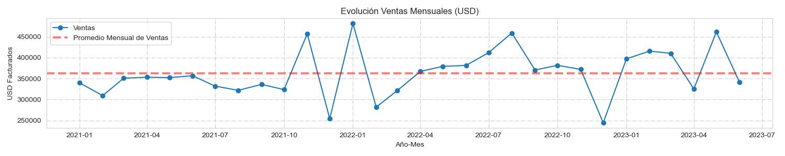
¿Cómo fue la evolución en las ventas?
47%
Podemos descubrir que en el año 2022 hubo un aumento de ventas contra el año 2021. Del 2023 tenemos, hasta el momento, los seis primeros meses del año (1er semestre) notamos un crecimiento del 5,63% con respecto al año 2022.
Promedio Mensual de Ventas
Ventas 2021 (12 meses): USD 340.540.-
Ventas 2022 (12 meses): USD 370.915.-
Ventas 2023 (6 meses): USD 391.784.-
55%
52%
7

Slide 8
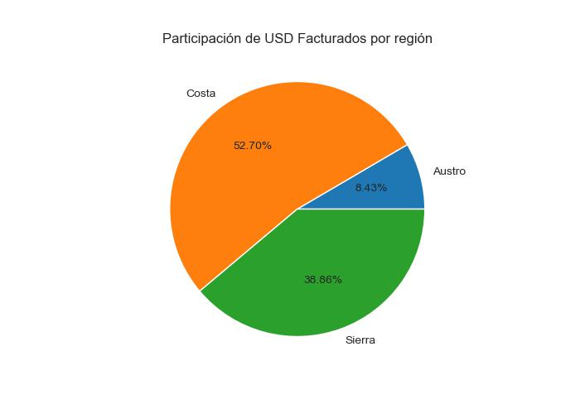
Ventas por Región
¿Cómo es la participación de la venta en cada región?
Podemos visualizar que de las tres regiones, dos sobresalen siendo aprox. el 92% de la venta.
La región Costa se destaca obteniendo una participación de más del 52% de la facturación total del laboratorio.
47%
55%
52%
8

Slide 9
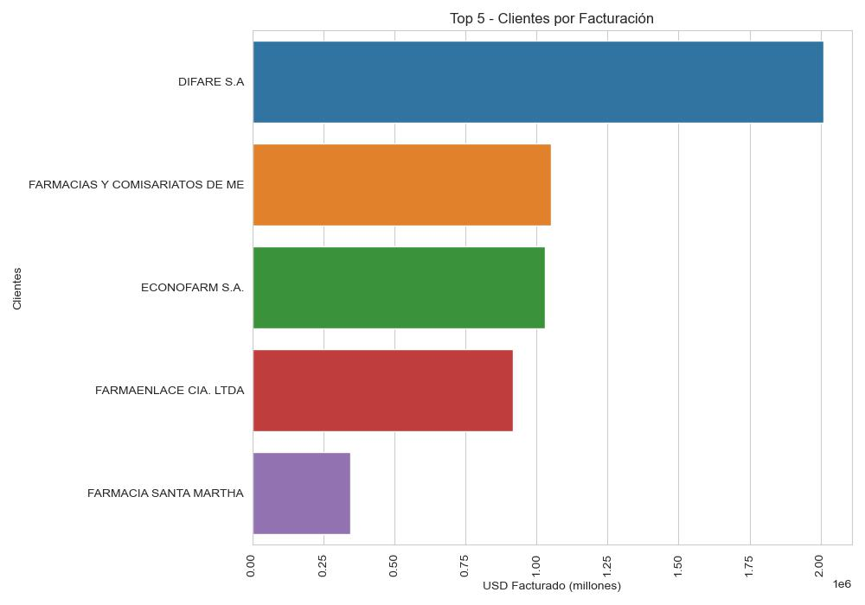
Principales Clientes
TOP 5 (30 meses de venta)
Es importante conocer los principales clientes para poder brindarles un servicio acorde. En el gráfico de la izquierda hemos resaltado los principales 5 clientes según su facturación. DIFARE S.A. sobresale del resto. Podemos visualizar la diferencia entre el primer puesto y el quinto puesto indicando que la venta no se encuentra uniformemente distribuida.
47%
55%
52%
9

Slide 10
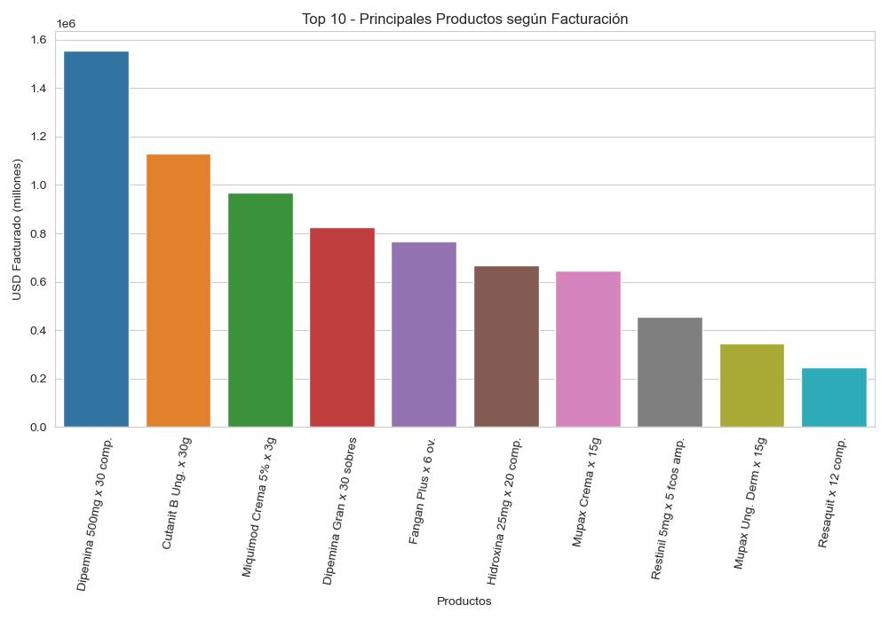
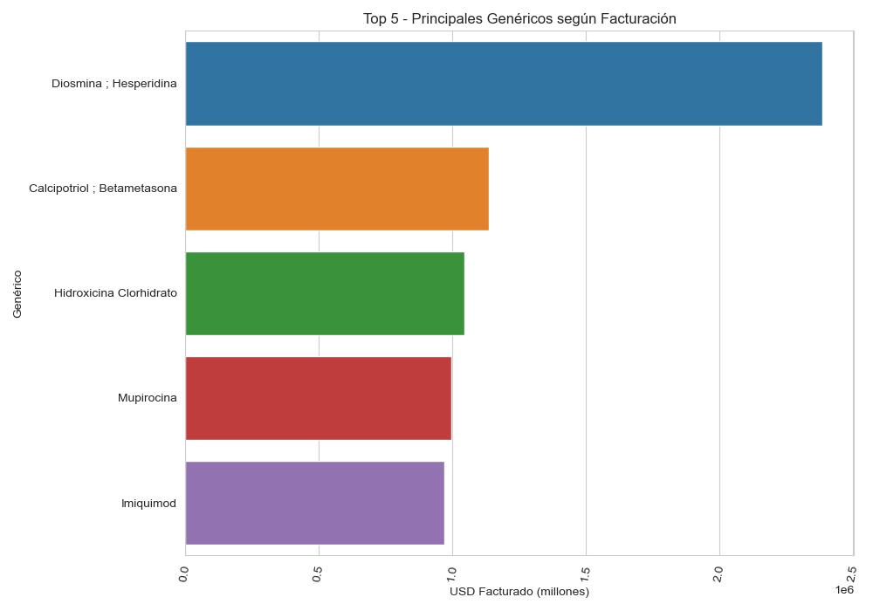
Principales Productos y Moléculas
TOP (30 meses de venta)
En el gráfico de la izquierda se pueden visualizar los primeros diez productos. Se destaca la 𝐷𝑖𝑝𝑒𝑚𝑖𝑛𝑎 𝑐𝑜𝑚𝑝. en primer lugar. De estos productos no podemos dar falta y debemos estar pendientes a continuar con sus acciones promocionales.
47%
55%
52%
10

Slide 11
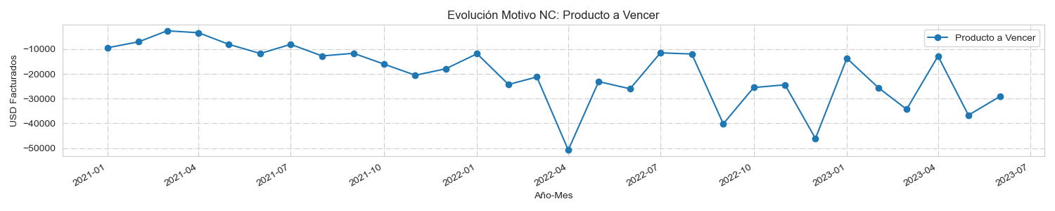
Motivos Nota de Crédito
Devoluciones
Existen tres principales motivos de NC con un devolución mayor a los USD 60.000 en el periodo estudiado. Principalmente el motivo 'Producto a Vencer' que representa la devolución de mercadería con corto vencimiento que no puede ser nuevamente comercializada generando importantes pérdidas comerciales.
1. Producto a Vencer: USD - 597.675
2. LEGALIZACION FACT INST: USD - 253.425
3. NO Solicitado: USD - 135.220
47%
Producto a Vencer
55%
52%
11

